Slide 1
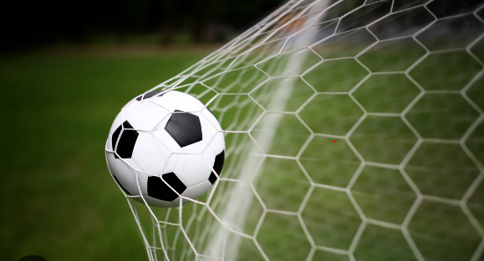
Föräldramöte F13 fotboll
2024

Slide 2
Målsättning
Att skapa engagemang och trivsel både på och utanför plan
Att barnen trivs och fortsätter vara aktiva långt uppe i åldern
Att ha ett 11 manna lag och ev. arbeta tillsammans med föreningen för att utveckla ett juniorlag
Delta i Gotia om ca 3år.
För att nå målsättning…
Engagemang från ALLA inblandade föräldrar i arbetet kring lagen
Arbeta med värderingar som kamratskap, respekt, ansvar och självkänsla

Slide 3
Spelregler och viktiga punkter för att vi ska fungera bra som ett lag
Träningar
- Kom i tid, 10 minuter innan planerad start
- Hör av er om ert barn inte kan komma (FB fungerar bra)
- Ät i tid innan träning
- Arbeta aktiv för att ha hög träningsnärvaro
-Målvaktsträning
Beteenden
- Vi Arbetar aktiv med hur man beter sig mot varandra samt mot våra motståndare och domare.
- Vi tolererar inga nedlåtande kommentarer eller taskiga beteenden mellan varandra. Hör ni något vill vi att ni flaggar för det så kan vi hantera det i laget.
Matcher
- Vi tar ut laget och lyssnar av vilken position ert barn helst har. Det kommer inte alltid gå att göra alla nöjda men vi gör det vi kan för att alla ska bli så bra som möjligt.
- Seriematcher siktar vi på att ha 13 personer till varje match. Detta för att ha en avbytare på respektive position (back, mittfältare och forward).

Slide 4
Spelregler och viktiga punkter för att vi ska fungera
Cuper och matcher
- Vi har hittills anmält oss till sex cuper i samma ålderskategori. Ca 24 matcher
- Vi är anmälda till F12 serier i år, vilket innebär att det kommer bli tuffa matcher.
- När man anmäler sitt barn till en cup anmäler man sitt barn att delta på HELA cupen,
man kan inte välja ut enskilda matcher. Det är tränarna som beslutar om laguppställning
till respektive matcher.
Aktiviteter/team Buildings/resor
- Spelarmöte och teorigenomgång
- Kost
- Håller på att undersöka möjliga team-building aktiviteter i närområdet. Här tar vi jättegärna stöttning av någon av er som har kloka och intressanta idéer.
.

Slide 5
Försäljning och sponsring
Utgå från att ha 2 försäljningsaktivitet I början av säsongen och I slutet
Vi behöver sponsoring
Ska en försäljning/sponsorgrupp
Vi planerar för två försäljningar denna säsong.
Första försäljning blir nu, toa/hushållspapper. Förslaget är att man säljer 15 balar /spelare + att kassör lägger ut i gruppen ”Sköna, vackra Bergnäset” för lagförsäljning.
Förslag att sälja Ullmax i månadsskiftet aug/sep.

Slide 6
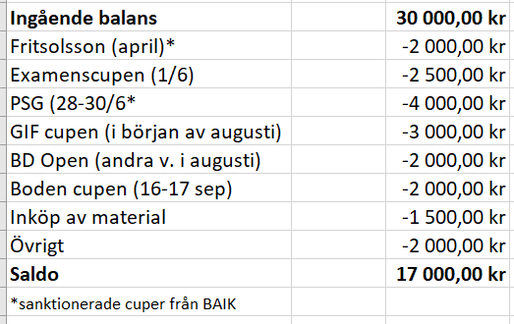
Ekonomi
BAIK- kansliet kommer att belasta lagkassan med årlig avgift på 400 kr/spelare.

Slide 7
Sammanfattning från förädrarmötet
Några sammanfattande punkter på det vi gick genom på föräldramötet samt de beslut som togs. Total 11 närvarande föräldrar och tränare.
Ny lagledare tillsammans med Moa är Madelene Törnkvist (Isabelles Mamma)
Ny kassör blir Jenny Hägg
Beslut att försäljningsgruppen tar på sig uppdraget att ta fram förslag på försäljningsaktivitet. Försäljningsgruppen består utav Magnus Höglund och Gustav Rosenius
1000 kr per säsong kommer vi ta ut per spelare. Swish kontot 1234905899 obs. märk betalningen med F13 säsong namn på era kids exempel :-) (F13 säsong Isabelle Nikka)
Något som har framkommit genom spelarmötet är att tjejerna vill att föräldrar hejar på och stöttar och coacher coachar laget.
Förslag på lagaktivitet mottages gärna från er för att främja lagandan.
När vi spelar bortamatcher samlas vi alltid vid kansliet för samkörning
Vi kommer utse någon som inte var närvarande på föräldramötet för att ta på sig rollen som
sponsoransvarige om ingen meddela att de frivilligt anmäler sig innan 10e maj.
Cuper som vi kommer delta i
Fritsolssonscupen (april)
Examenscupen (1 juni)
PSG (28-30e juni)
Gif Cupen (början av augusti)
BD open (andra v. i augusti)
Boden Cupen (16–17 sep)

Slide 8
Tack

